Slide 1


AMOR
FRESQUE HISTORICO-OCCITANE
des troubadours à nos jours et plus encore
D’après un scénario original de HENRI THÉRON
Une création

Slide 3
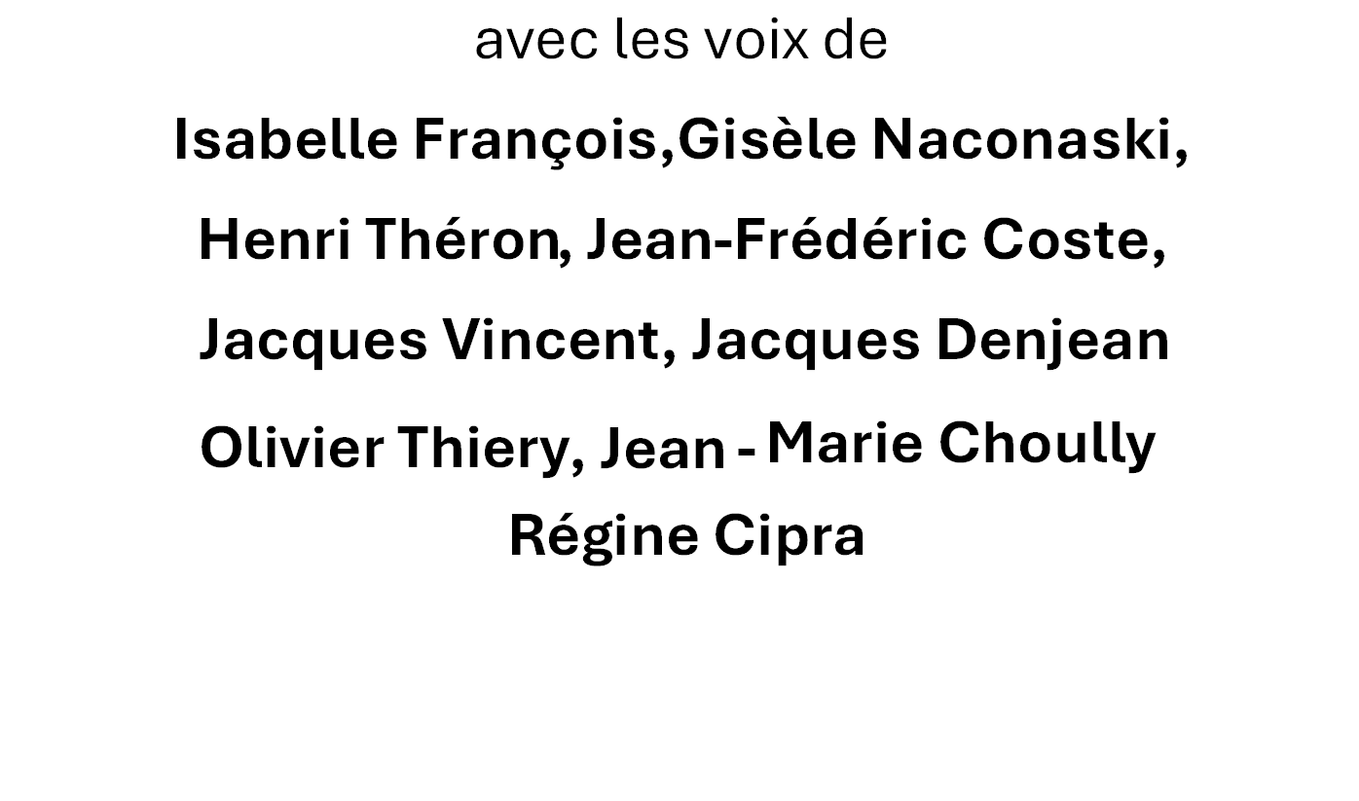

Slide 5
chantés

Slide 6
Morceaux chantés

Slide 7
Morceaux instrumentaux

Slide 8







Remerciements
Ville de Montpellier et Montpellier Métropole
Région occitanie
Institut d’Estudis Occcitans
Le CIRDOC
Radio lengadoc
La Gazette de Montpellier
Le Secours Populaire

